Slide 1
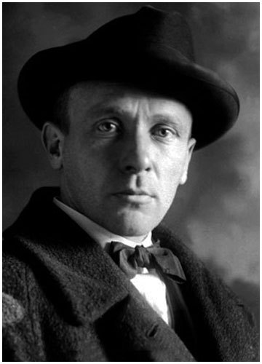
«На широкому полі словесності російської у СРСР я був одним-єдиним вовком. Мені радили перефарбувати шкуру. Безглузда порада. Перефарбований чи стрижений вовк все одно не схожий на пуделя. Зі мною і вчинили, як із вовком. І кілька років гнали мене, згідно з правилами ловів, у обгородженому подвір'ї». М. Булгаков.
З листа Й. Сталіну

Slide 2
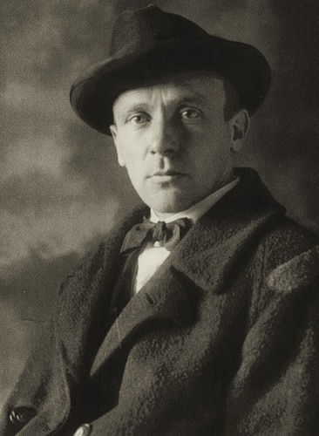
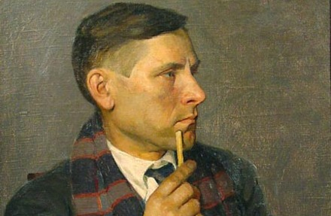
― російський
прозаїк і
драматург.
Його творчості,
що відбивала
дух трагічної
доби 20—30-х років російської історії, був притаманний пафос ствердження загальнолюдських духовних цінностей.

Slide 3
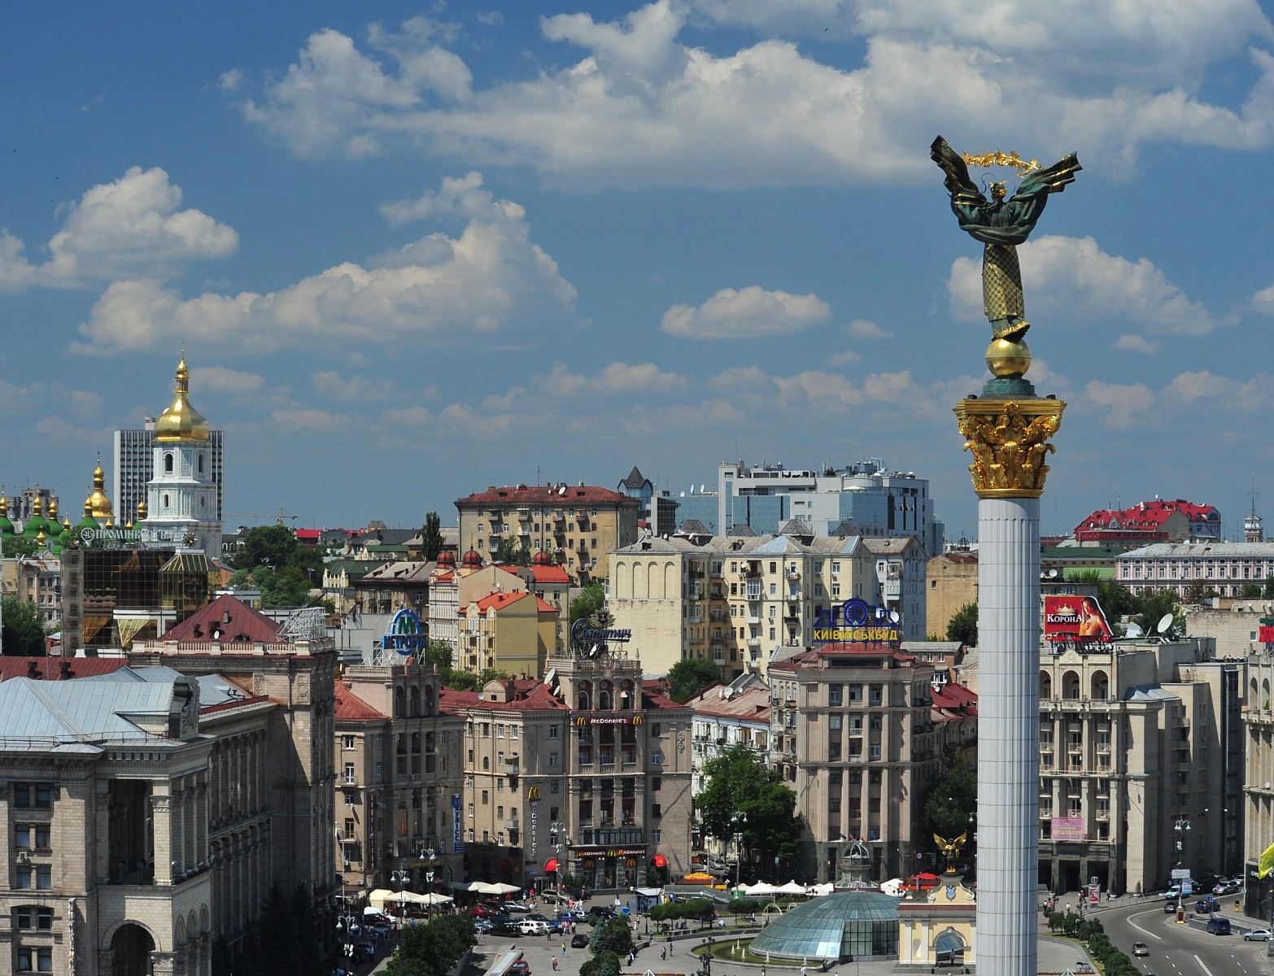
Булкагов народився 15 травня 1891 р. в Києві. Батько, Опанас Іванович, викладав у Київській духовній академії курс історії західних віросповідань. Мати, Варвара Михайлівна, виховувала дітей, яких було семеро. Сім'я дала майбутньому письменникові дуже багато — виховала у нього любов до мистецтва, повагу до людей і
працелюбність.

Slide 4
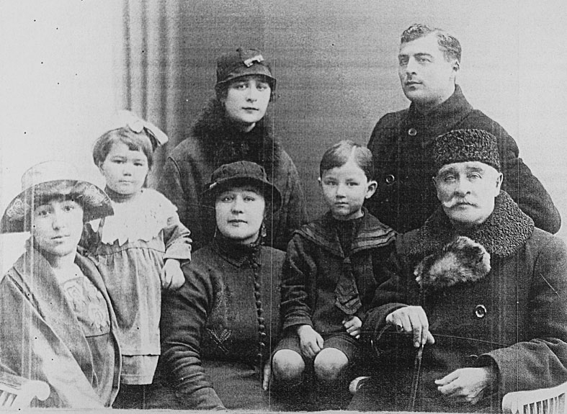
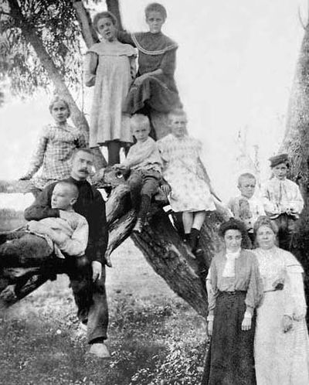
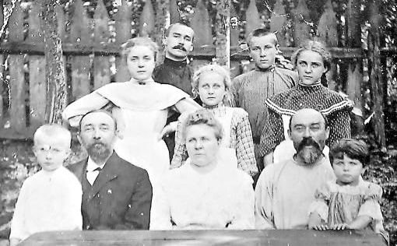
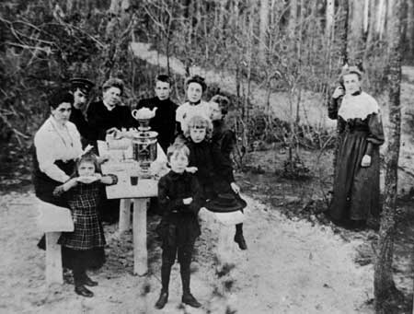

Slide 5
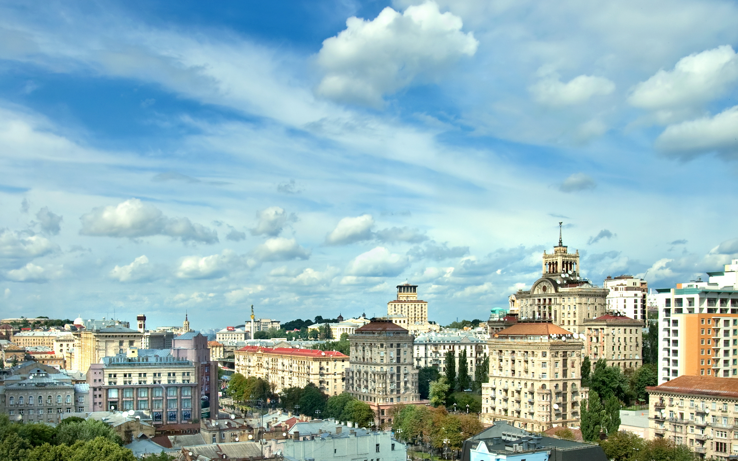
Дитинство і юність Булкагова пройшли у Києві, з яким пов'язане становлення митця. Він захоплювався класичною літературою й архітектурою, музикою та драматургією. Вивчав давні малюнки і написи у церквах, відвідував відомий театр Соловцова.

Slide 6
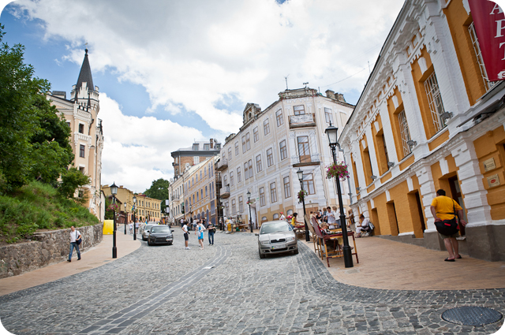
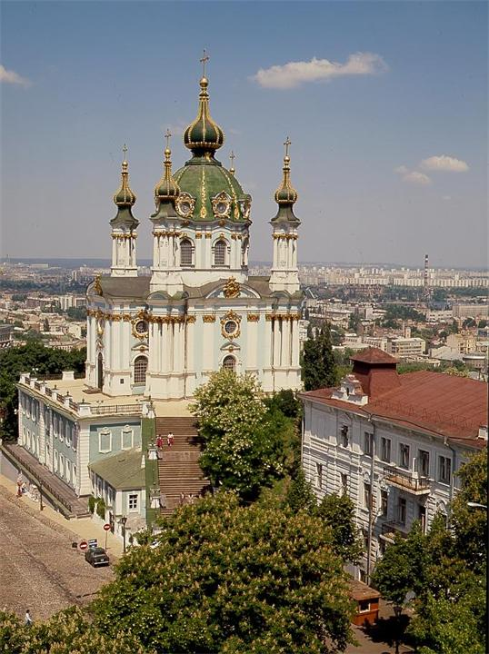
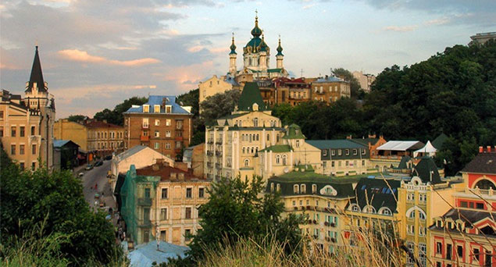

Slide 7
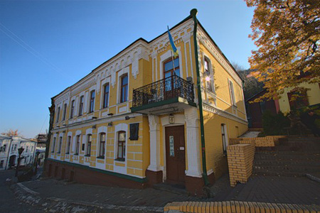
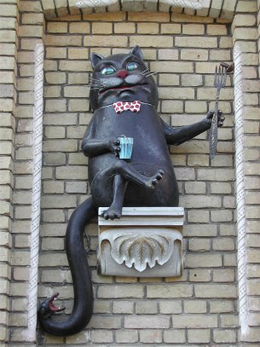
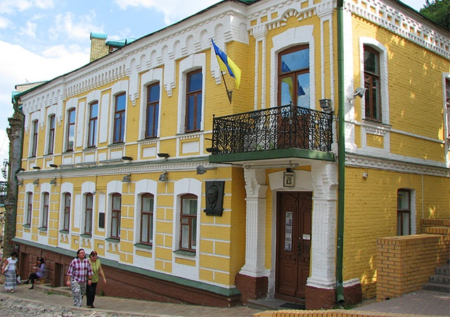
На Андріївському узвозі містилася квартира Булгакових, що стала прообразом будинку Турбіних у романі “Біла гвардія” та п'єсі «Дні Турбіних». Зараз у цьому домі — меморіальний музей письменника.

Slide 8
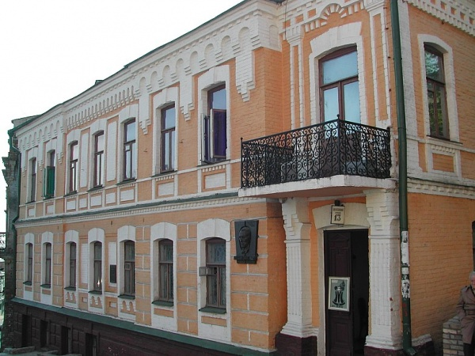
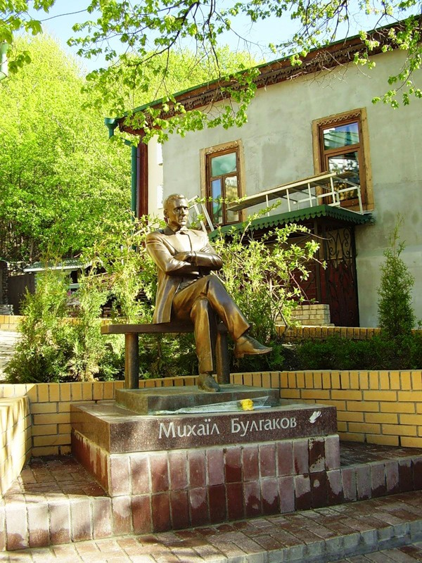

Slide 9
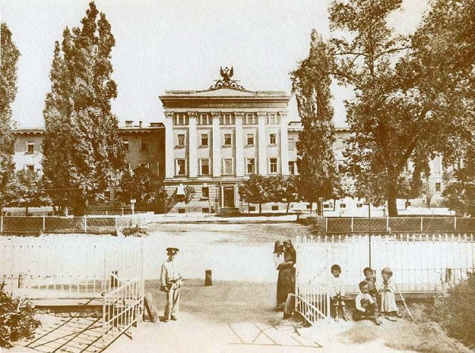
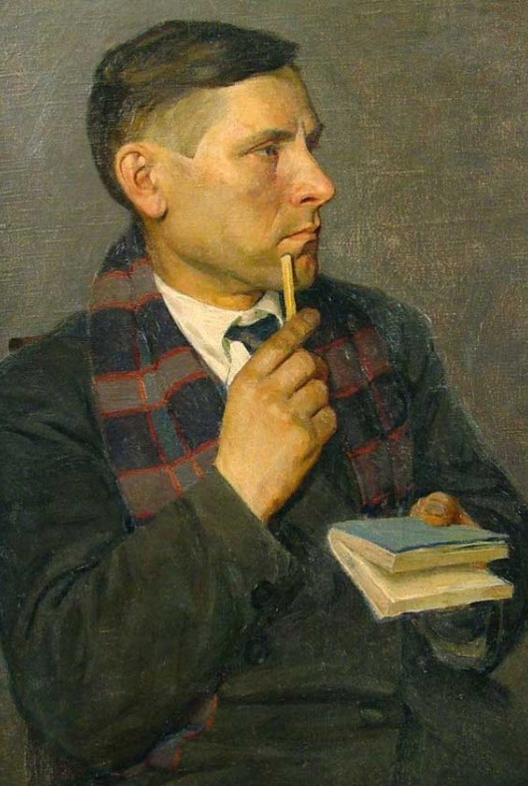
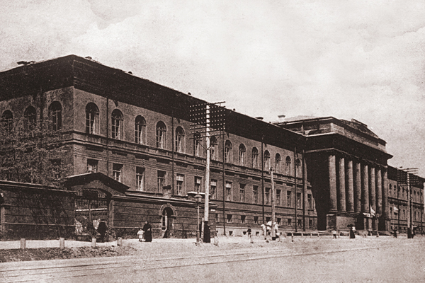
Після закінчення гімназії вступив на медичний факультет Київського університету.

Slide 10
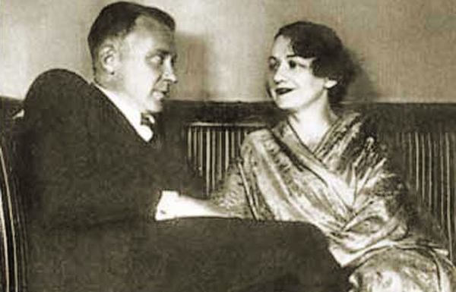
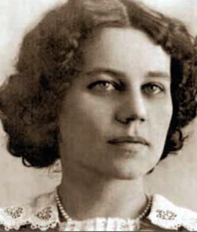
Але Перша світова війна, революції та громадянська війна назавжди розлучили їх. Склавши випускні іспити екстерном, почав працювати лікарем — в Чернівцях, Кам'янці-Подільському, Смоленську.
У роки навчання прийшло перше кохання, у 1913 р. він повінчався з Тетяною Лаппа.

Slide 12
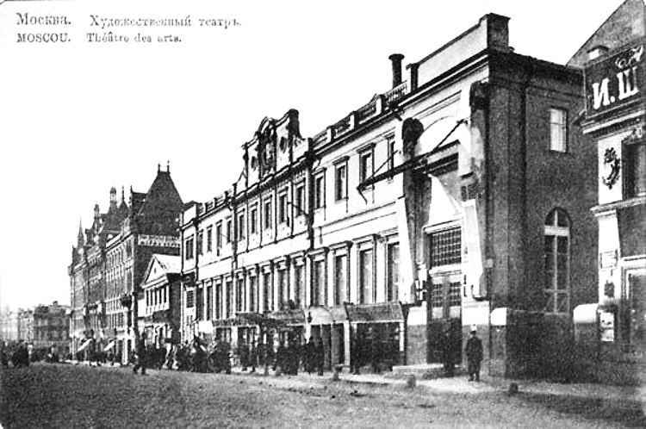
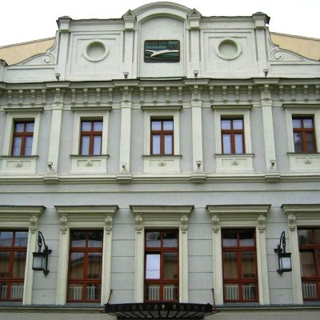
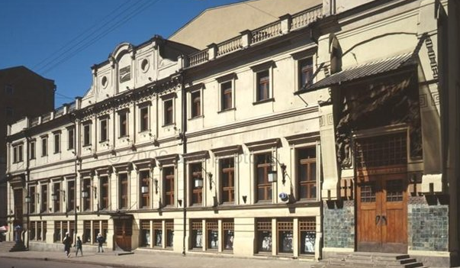

Slide 14
Проте жити письменникові залишалося зовсім недовго. У 1939 р. він закінчив п'єсу «Батум» про початок революційної діяльності Сталіна. На перший погляд, цілком безневинна, вона містила багато символів і натяків на жорстокий характер і бездушність Сталіна, його прагнення будь-якою ціною здобути владу. Певна річ, усі ці натяки були розгадані, що призвело до нищівної критики п'єси. Все це не могло не позначитися на стані здоров'я письменника.
БАТУМ

Slide 15
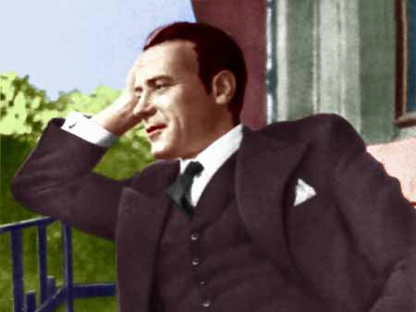
Творчість Булкагова має велике значення для світової літератури. Він розвивав філософсько-психологічний напрям у реалізмі М. Гоголя, Ф. Достоєвського, Г. Сенкевича, Л. Толстого. Булкагов бачив XX ст. як апокаліптичну епоху, «час світових катастроф». У його творах викриваються вади державної системи, лунає протест проти абсурдного соціального устрою, проти насильства. Але критичний пафос завжди поєднувався
з великою вірою митця в
силу духовності людини,
у можливість
її відродження.

